Slide 1
Content Writting
Interação Pessoa Máquina 2021/2022
Trabalho Prático Nº2
Docente: Anabela Gomes
Discentes: Daniel Duarte Dias Ferreira Albino (2020134077) e Rúben da Costa Mendes (2020138473)

Slide 2


Índice
Introdução………………………………………………………..……………………………………3
Linguagem focada no cliente …………………...…………………….………………………………4
Conteúdo redundante……….……..............………………….……………………………………….5
Frases Inteligentes..………………………………..............…………………….……………………6
Maiúsculas consistentes e outros padrões de estilo…………….......…..…………..…………………7
Página com conteúdo explícito………………………………..………………………………………8
Categorias com elementos únicos…...…………………….……………..……………………………9
Linguagem imperativa para tarefas obrigatórias…………………………….………………………10
Abreviações, iniciais e siglas…………………………...……………………………………………11
Pontos de exclamação…………………….……………..…………...………………………………12
Letras maiúsculas ……………………………………………………………………………………13
Espaços e pontuação…………………………………………………….…………………………...14
Conclusão……………………………………………………………...……………………….……15

Slide 3
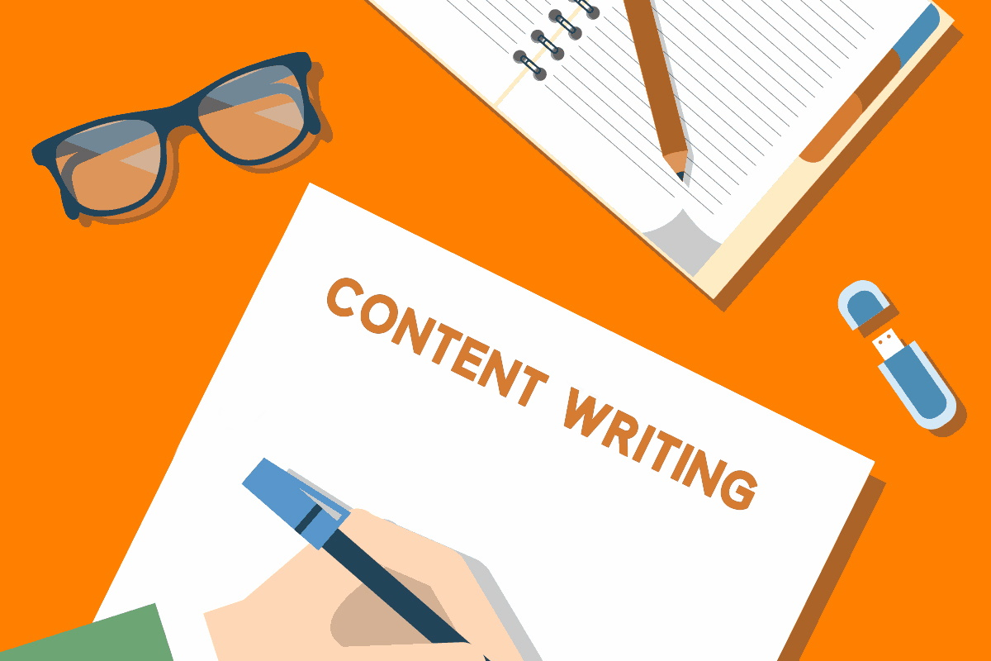
Introdução
O content writing é o processo de planeamento de escrita e edição de conteúdo da web, normalmente para fins de marketing digital.
Este trabalho visa compreender o que devemos ou não fazer para que o utilizador perceba o que precisa de fazer e dessa forma tenha uma boa experiência.

Slide 4


Linguagem focada no cliente
Classificar as secções e as categorias de acordo com o valor que elas representam para o cliente e não pelo que fazem pela sua empresa.
Por exemplo:
Como se pode chamar a uma categoria de dicas de energia doméstica?
Pode denominar-se como »Informações ao consumidor», mostrando como a empresa valoriza esse cliente (como consumidor, não como negócio).

Slide 5
Evitar conteúdo redundante
Definição:
Vantagens:
A repetição de vários itens pode ser útil para conseguir levar o utilizador até certa página ou categoria.
Desvantagens:
Demasiadas repetições desordenam as páginas;
Os itens perdem impacto porque aparecem muitas vezes.
No entanto, deve de ser feita com a utilização de sinónimos.
Repetição de itens idênticos.

Slide 6

Usar frases inteligentes
Não se deve de usar frases inteligentes de modo que façam os utilizadores pensarem no significado da mesma.
Exemplo:
Na categoria "Sonhe, planeie e vá" no Travelocity devia optar-se por "Planeamento de férias“ ou algo parecido, uma vez que é uma frase mais direta e intuitiva. Cada vez os utilizadores têm necessidade de pesquisar o significado de frases vagas e engraçadas, corre-se o risco de os perder.
Desta forma, o texto deve ser informativo e inequívoco.

Slide 7


Usar maiúsculas consistentes e outros padrões de estilo
Letras minúsculas:
Se for usado em títulos retira a atenção ao utilizador.
Estilo de parágrafos:
Se começarmos um capítulo com um estilo de letra temos de levar essa letra até ao fim, pois se misturarmos outro tipo de letra mudamos a atenção do utilizador.
Faz com que a nossa escrita fica inconsistente.

Slide 8

Não rotular páginas com conteúdo explícito
Se já tivermos um produto em destaque (com uma imagem maior e diferente dos outros produtos), já não é necessário colocar um título do género de “Item em destaque” pois é percetível que esse item está em destaque.
Os títulos geralmente desperdiçam espaço e reduzem a capacidade de atenção do utilizador.

Slide 9

Evitar categorias de elementos únicos
Não usar categorias para um único elemento;
Não usar categorias para elementos que não se encaixam nos que já existem. Isto implica a necessidade de reescrever ou reorganizar o conteúdo.

Slide 10

Usar a linguagem imperativa para tarefas obrigatórias
Para que o utilizador saiba o que fazer, deve utilizar-se frases que sejam mais curtas e simples de entender.
Por exemplo:
Num site onde podemos consultar o tempo numa determinada região, em vez de se utilizar a expressão “Para consultar o clima local, introduza uma clima ou um código postal”, deve-se usar uma frase mais curta e esclarecedora como “Introduza uma cidade ou um código postal”.

Slide 11

Esclarecer abreviações, iniciais e siglas
São muitos os sites que não explicam o significado das abreviações ou siglas que contêm.
Assim, deve-se explicar sempre o significado de uma sigla ou abreviação para que o utilizador entenda o que é.
Esta regra não se aplica a abreviações ou siglas que se tornaram palavras usadas regularmente (por exemplo “DVD”).

Slide 12


Evitar pontos de exclamação
Os pontos de exclamação não fazem parte da escrita profissional nem de uma página inicial.
Dado o que os mesmos parecem caóticos e barulhentos, deve-se evitar a sua utilização.

Slide 13

Quando é necessário usar letras maiúsculas deve-se fazê-lo com moderação e não como um estilo de formatação;
Estas não são de fácil leitura e até nos deixam com a impressão de que a página está bastante ocupada.
Por exemplo:
A expressão “PSICOLOGIA DAS PALAVRAS” não é tão legível como "Psicologia das Palavras".
Letras maiúsculas

Slide 14

Evitar usar espaços e pontuação de forma desajustada
Utilizar espaços e pontuação de forma inadequada, como por exemplo no meio de uma palavra, dificulta bastante a sua procura.
Para além disso, impede que os utilizadores invisuais que utilizam a opção de leitura realizada pelo navegador, compreendam a totalidade das palavras.
Por exemplo:
Em vez da palavra “informática”, aparece “I N F O R M Á T I C A” ou “I.N.F.O.R.M.Á.T.I.C.A.”.

Slide 15



Conclusão
Com este trabalho ficámos a compreender melhor que cuidados devemos ter para prender o utilizar ás nossas aplicações e páginas web.

